Slide 1

PHÁT TRIỂN HỆ THỐNG BE-PUM
GVHD: PGS.TS. QUẢN THÀNH THƠ
ThS. NGUYỄN MINH HẢI
ThS. LÊ ĐÌNH THUẬN
GVPB: TS. BÙI HOÀI THẮNG
SVTH : NGUYỄN XUÂN KHÁNH 51101594
NGUYỄN LÂM HOÀNG YÊN 51104402

Slide 2
Danh mục
Giới thiệu
Phân tích vấn đề
Kiến thức nền
Thiết kế và xây dựng
Kết quả

Slide 3
1. Giới thiệu (1)
Giới thiệu về BE-PUM
Tên đầy đủ: Binary Emulation for Pushdown Model generation
Phân tích động mã nhị phân (tập trung kiến trúc X86)
Sinh ra mã assembly và đồ thị luồng điều khiển

Slide 4
1. Giới thiệu (2)
Giới thiệu về BE-PUM
Phát triển dựa trên mã nguồn của JakStab
Đang được phát triển để tập trung vào phân tích những phần mềm bị nghi ngờ là phần mềm độc hại.

Slide 5
1. Giới thiệu (3)
Các hướng tiếp cận
Phát hiện dựa trên dấu hiệu
Cách tiếp cận công nghiệp
Phát hiện dựa vào giả lập
Dựa vào sandbox
Phát hiện dựa vào sinh mô hình
Cách tiếp cận hình thức

Slide 6
1. Giới thiệu (4)
Đồ thị luồng điều khiển (CFG)
Đồ thị luồng điều khiển (control flow graph - CFG) là một phép biểu diễn của tất cả các đường (path) có thể được đi qua trong quá trình thực thi của một chương trình.
Mỗi địa chỉ trong chương trình tương ứng với một nút trong đồ thị.
Cho ra tất cả điểm đích khi duyệt mọi nhánh.

Slide 7
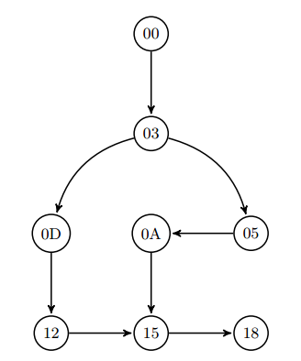
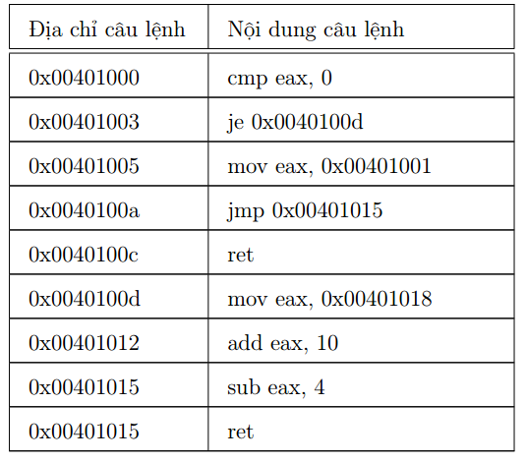
1. Giới thiệu (5)
Ví dụ về CFG

Slide 8
1. Giới thiệu (6)
Đồ thị luồng điều khiển (CFG)
On-the-fly model generation là giải thuật chính trong hệ thống BE-PUM.
Quá trình thực thi của tập tin mã nhị phân là một chuỗi thực thi động, bắt đầu từ một giá trị địa chỉ được chỉ rõ bởi thanh ghi EIP.
BE-PUM dựa vào đó và đi qua từng câu lệnh để xây dựng CFG

Slide 9
1. Giới thiệu (6)
Những đòi hỏi trong hiện thực
BE-PUM đã được dựng lên để có thể chống lại việc làm rối mã này. Đó là điểm mạnh và là ưu thế vượt trội của BE-PUM so với các công cụ phân tích tĩnh mã thực thi khác như Jackstab, IDA Pro, Capstone, Unicorn, METASM, HOOPER bằng việc áp dụng phương pháp dynamic symbolic execution.
Dynamic symbolic execution là một phương pháp nhằm tính toán các giá trị thanh ghi và bộ nhớ ở một vị trí cụ thể, khi chúng ta không thể biết được điểm thực thi kế tiếp của chương trình là gì. Nhờ đó ta có thể giải quyết được các cách thức làm rối mã như nhảy gián tiếp, tự thay đổi mã.

Slide 10
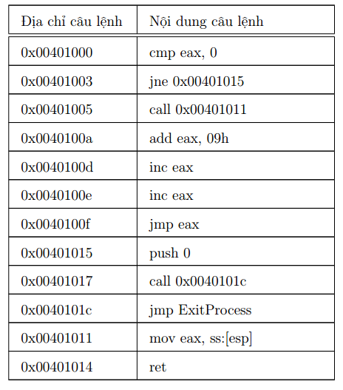
1. Giới thiệu
Ví dụ so sánh giữa BE-PUM và IDA Pro

Slide 11
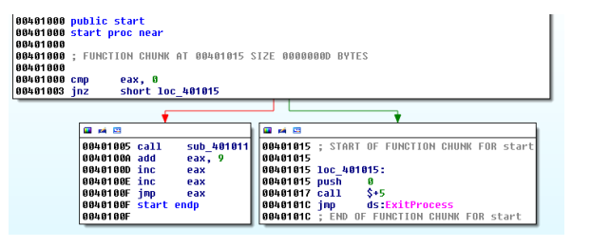
1. Giới thiệu
Ví dụ so sánh giữa BE-PUM và IDA Pro

Slide 12
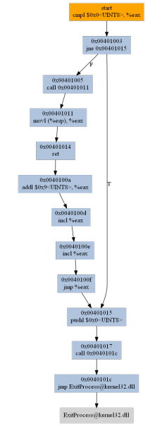

Slide 13
1. Giới thiệu
Mục tiêu đề tài
Trong phạm vi của đề tài luận tốt nghiệp, mục tiêu nhắm tới là phát triển hệ thống xử lý các câu lệnh hợp ngữ và Windows API cho BE-PUM.
Với số lượng các API và câu lệnh assembly rất lớn hiện có trong hệ điều hành Windows, hiện tại đề tài đang tập trung vào xử lý các API ở phiên bản Win32 API, do hầu hết các phần mềm độc hại mà BE-PUM hướng tới vẫn đang dùng bộ API này; với sự ưu tiên từng bước xây dựng cho các API được dùng phổ biến trước và các câu lệnh assembly thường được sử dụng.

Slide 14
1. Giới thiệu
Giới hạn đề tài
Trong phạm vi của đề tài luận văn tốt nghiệp, mục tiêu nhắm tới là hiện thực các câu lệnh hợp ngữ và Windows API với số lượng đạt mức như sau: • Số lượng câu lệnh hợp ngữ được hỗ trợ đạt khoảng 250 câu lệnh. • Số lượng câu lệnh Windows API được hỗ trợ đạt khoảng 400 câu lệnh.

Slide 15
2. Phân tích vấn đề
Assembly ngôn ngữ dùng để phân tích
• Vấn đề mã nguồn của chương trình phân tích.
• Chuyển mã nhị phân sang ngôn ngữ assembly dựa vào opcode.
• Ngôn ngữ có tính gợi nhớ, có thể đọc hiểu được.

Slide 16
2. Phân tích vấn đề
BE-PUM và Assembly
• Assembly là một ngôn ngữ lập trình tập hợp các câu lệnh gợi nhớ, công việc lập trình cực nhọc, dễ xảy ra lỗi.
• BE-PUM được viết bằng ngôn ngữ Java, hiện thực các biến môi trường được sử dụng trong assembly, hiện thực các câu lệnh assembly.

Slide 17
2. Phân tích vấn đề
Phân tích Assembly trong BE-PUM
• Trả lời câu hỏi “Chương trình này có nguy hại hay không?”
• Phân tích hành vi của chương trình đầu vào.
• Để phân tích hành từng câu lệnh assembly cần phải xây dựng thêm các class để hỗ trợ trong quá trình phân tích, hiện thực câu lệnh .

Slide 18
2. Phân tích vấn đề
Phân tích FPU register
• FPU (Float point unit): là nhóm câu lệnh chuyên xử lý các biến giá trị thuộc kiểu số thực, dấu chấm động.
• FPU hỗ trợ các phép toán trên tập số thực, số nguyên, và BCD-số nguyên dựa trên kiến trúc IEEE 754 và 854
• IEEE 754 là bộ chuẩn chuyển đổi số thực sang mã nhị phân và ngược lại từ mã nhị phân chuẩn IEEE 754 chuyển về số thực với dấu chấm động.

Slide 19
2. Phân tích vấn đề
Windows API

Slide 20
3. Kiến thức nền
IEEE 754
Một số thực X được biểu diễn theo kiểu số dấu phẩy động như sau: X = M*R^{e}.
Trong đó:
M là phần định trị (Mantissa)
R là cơ số (Radix)
E là phần mũ (Exponent)

Slide 21
3. Kiến thức nền
IEEE 754
Kiểu | Dấu | Phần mũ | Phần định trị | Tổng số bit | Phần cực mũ
Đơn | 1 | 8 | 23 | 32 | 127
Kép | 1 | 11 | 52 | 64 | 1023
Bậc 4 | 1 | 15 | 112 | 128 | 16383
Bảng 1: các thành phần của chuỗi bit

Slide 22
3. Kiến thức nền
IEEE 754
Ví dụ dạng 64 bit:
1 bit | 11 bit | 52 bit
S | e | m
S là bít dấu (số dương S = 0)
e là mã excess của phần mũ E (e = E+1023 hay E = e-1023, số 1023 ở đây là độ lệch bias)
m là phần lẽ của phần định trị M (M = 1.m)
Công thức xác định giá trị số thực như sau: X = (-1)^{S} * 1.m * 2^{e-1023}

Slide 23
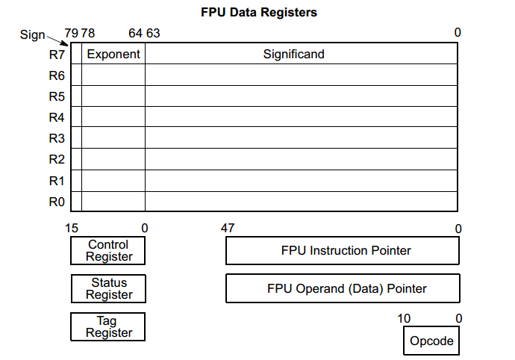
3. Kiến thức nền
Bộ nhớ FPU register
Hình 1: Thanh ghi FPU

Slide 24
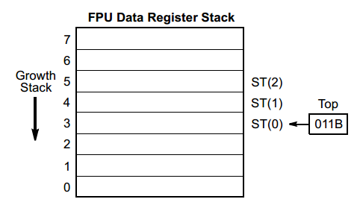
3. Kiến thức nền
Bộ nhớ FPU register
Hình 2: Hoạt động của thanh ghi FPU

Slide 25
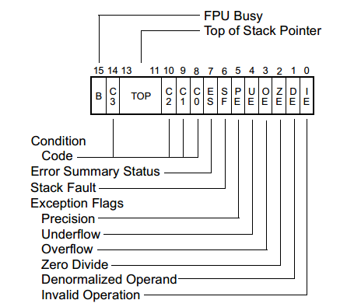
3. Kiến thức nền
FPU status word
Hình 3: FPU status word

Slide 26
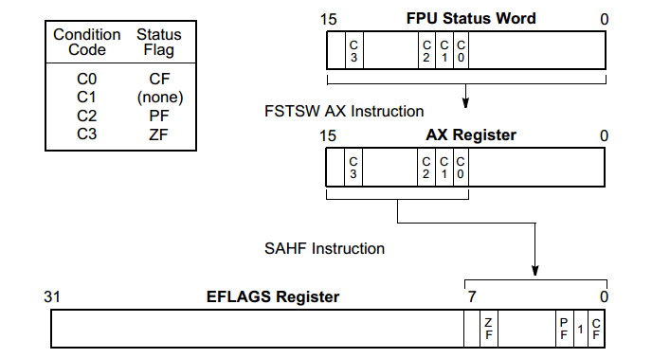
3. Kiến thức nền
FPU status word
Hình 4: Truyền giá trị vào EFLAGS register

Slide 27
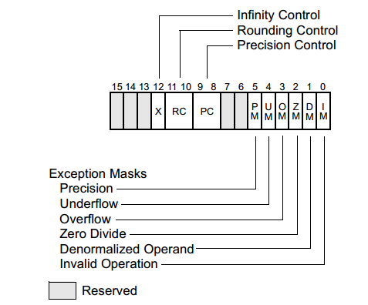
3. Kiến thức nền
FPU control word
Hình 5: FPU control word

Slide 28
3. Kiến thức nền
FPU control word
Precision | PC
Single Precision | 00B
Reserved | 01B
Double Precisian | 10B
Extended Prescision | 11B
Bảng 2: Giá trị của PC

Slide 29
3. Kiến thức nền
FPU control word
Cách thứ làm tròn | RC | Mô tả
Làm tròn gần đúng | 00B | Kết quả được làm tròn là gần nhất giá trị chính xác.
Làm tròn lên | 01B | Kết quả được làm tròn nhưng không lớn hơn so với giá trị chính xác.
Làm tròn xuống | 10B | Kết quả được làm tròn nhưng không nhỏ hơn so với giá trị chính xác.
Làm tròn chính xác | 11B | Kết quả gần đúng nhất với giá trị giá trị chính xác
Bảng 3: Giá trị của RC

Slide 30
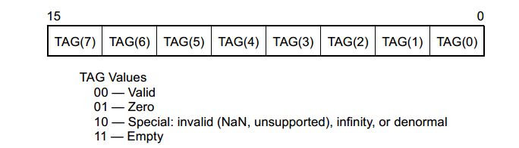
3. Kiến thức nền
FPU Tag word
Hình 6: FPU Tag word

Slide 31
3. Kiến thức nền
Giá trị sử dụng trong FPU register
Loại giá trị | Mô tả
NaN | Not a number. Không phải là một số bất kì
Infinity | Vô cùng: dương vô cùng, âm vô cùng
Numeric overflow | -1.0*2^102 đến 1.0*2^1022
Numeric underflow | -1.0*2^-1022 đến 1.0*2^-1022
Denormal | Là số có giá trị mũ = -1022 hay chuỗi bit của exponent 0000 0000 000
Bảng 4: Các loại giá trị

Slide 32
3. Kiến thức nền
Tập giá trị
Kiểu | Cách sử dụng
BYTE | kiểu số nguyên 8-bit không dấu
SBYTE | kiểu số nguyên 8-bit có dấu
WORD | kiểu số nguyên 16-bit không dấu
SWORD | kiểu số nguyên 16-bit có dấu
DWORD | kiểu số nguyên 32-bit không dấu
SDWORD | kiểu số nguyên 32-bit có dấu
FWORD | kiểu số nguyên 48-bit.
QWORD | kiểu số nguyên 64-bit
TBYTE | kiểu số nguyên 80-bit (10-byte)
REAL4 | kiểu số thực 32-bit (4-byte) chuẩn IEEE
REAL8 | kiểu số thực 64-bit (8-byte) chuẩn IEEE
REAL10 | kiểu số thực 80-bit (10-byte) chuẩn IEEE
Bảng 5: Bảng kiểu dữ liệu

Slide 33
3. Kiến thức nền
Windows API

Slide 34
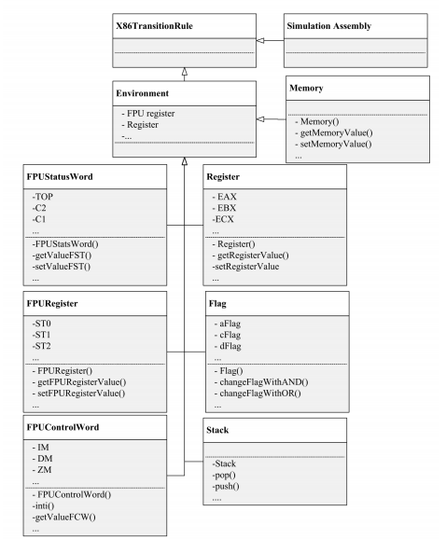
4. Thiết kế chương trình
Sơ đồ chương trình BE-PUM
Hình 7: Sơ đồ quan hệ class

Slide 35
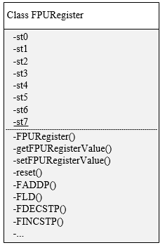
4. Thiết kế chương trình
Class FPUregister
Hình 8: Class FPU register

Slide 36
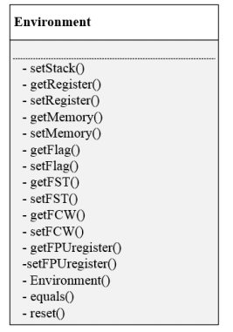
4. Thiết kế chương trình
Class Environmet

Slide 37
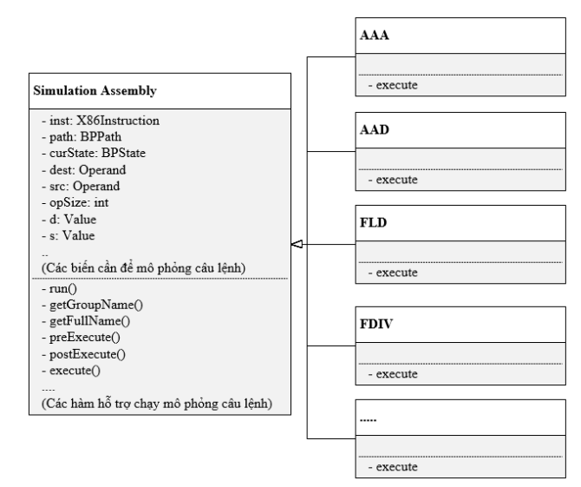
4. Thiết kế chương trình
Class Simulation Assembly

Slide 38
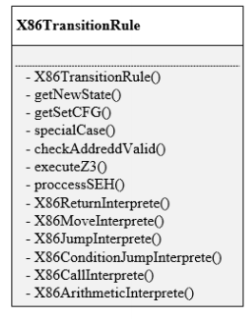
4. Thiết kế chương trình
Class X86TransitionRule

Slide 39
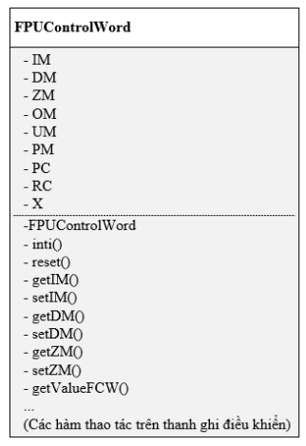
4. Thiết kế chương trình
Class FPUControlWord

Slide 40
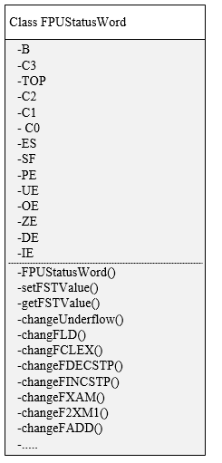
4. Thiết kế chương trình
Class FPUStatusWord
Hình 9: Class FPU status word

Slide 41
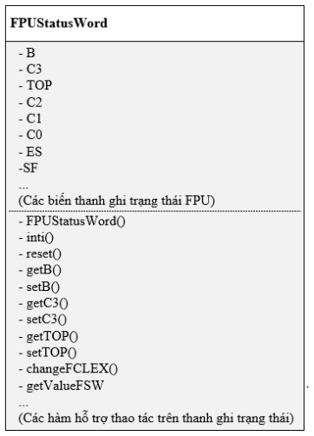
4. Thiết kế chương trình
Class FPUStatusWord

Slide 43
5. Hiện thực và kết quả
Xử lý kiểu Double Value
Bước 1: Lấy đoạn mã Hex 64 bit được tách thành 2 biến 32 bit var1, var2.
Bước 2: Chuyển giá trị var1, var2 thành kiểu String.

Slide 44
5. Hiện thực và kết quả
Xử lý kiểu Double Value
Bước 3: Sử dụng hàm trong class Long (Long.valueOf(hexString, 16).longValue()) để lấy giá trị LongBit của đoạn mã đó.
Bước 4: sử dụng hàm trong class Double (Double.longBitsToDouble()) để chuyển giá trị LongBit sang Double.

Slide 45
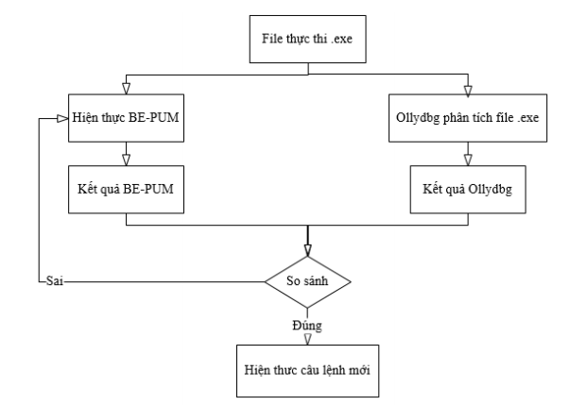
5. Hiện thực và kết quả
Lược đồ thực hiện
Hình 10: Lược đồ hiện thực

Slide 46
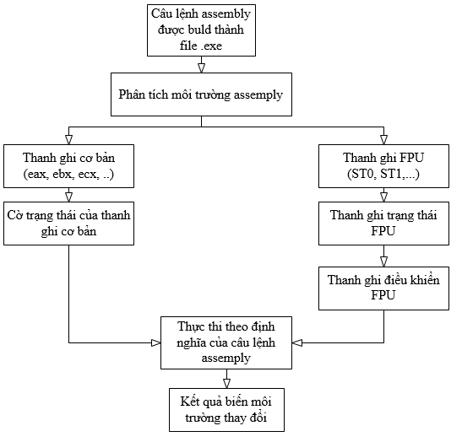
5. Hiện thực và kết quả
Lược đồ phân tích mã assembly:
Hình 11: Lược đồ phân tích mã assembly

Slide 47
5. Hiện thực và kết quả
Windows API

Slide 48
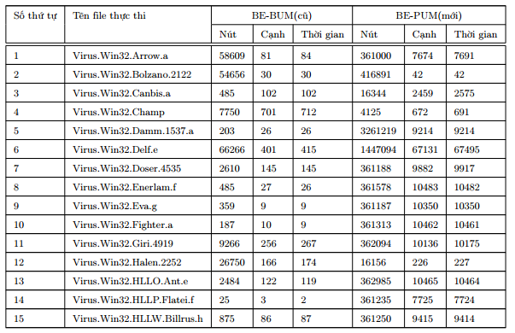
5. Hiện thực và kết quả
Kết quả

Slide 49
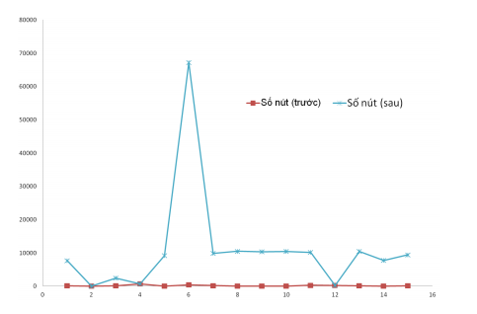
5. Hiện thực và kết quả
Kết quả
Hình: Biểu đồ thể hiện số nút của tập thí nghiệm trên hai phiên bản BE-PUM

Slide 50
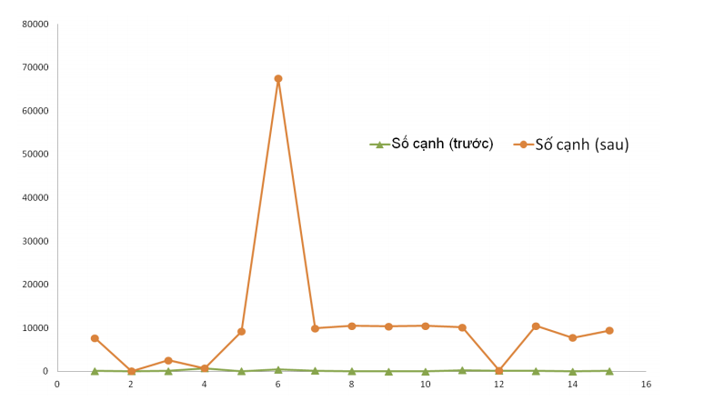
5. Hiện thực và kết quả
Kết quả
Hình: Biểu đồ thể hiện số cạnh của tập thí nghiệm trên hai phiên bản BE-PUM

Slide 51
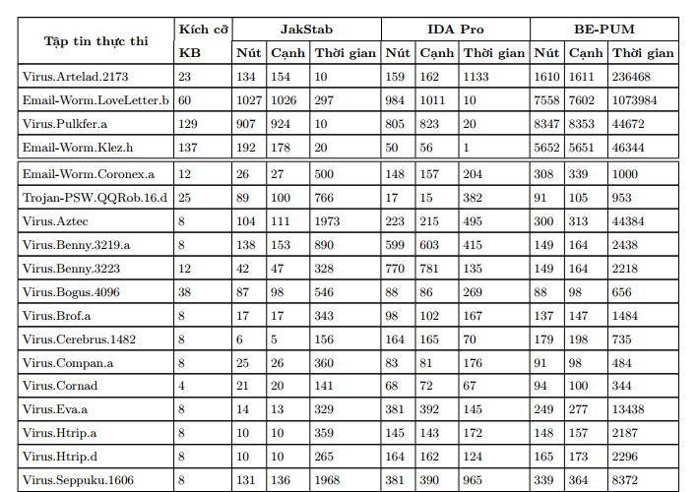
5. Hiện thực và kết quả
Kết quả

Slide 52
6. Hướng phát triển tương lại
Tăng số lượng các câu lệnh hợp ngữ được hỗ trợ
Ở thời điểm hiện tại, số lượng các câu lệnh assembly đã được mô phỏng trong BE-PUM vẫn còn khiêm tốn. Bởi thực tế vẫn còn khá nhiều câu lệnh assembly vẫn chưa được mô phỏng. Theo một thống kê, số lượng assembly được sử dụng khoảng 386 câu lệnh trong hệ điều hành Windows và có xu hướng mở rộng trên các nền tảng khác.

Slide 53
6. Hướng phát triển tương lại
Tăng số lượng các Windows API được hỗ trợ
Ở thời điểm hiện tại, số lượng các Windows API đã được hỗ trợ cho BE-PUM vẫn còn rất ít ỏi. Bởi thực tế, con số Windows API mà hệ điều hành Windows đang cung cấp vượt xa con số đó. Theo một thống kê nhỏ từ những bộ thư viện thường dùng của Windows, số lượng Windows API hiện đang được cung cấp lên đến khoảng 4000 hàm.

Slide 54


